Slide 1

Tema 7
7.5 - HttpClient – Parte 1

Slide 2
Introducción
Los navegadores pueden conectar con un backend mediante XmlHttpRequest o el API Fetch, sin requerir Angular.
HttpClient de Angular nos permite conectar fácilmente a una API Rest.
La ventaja de utilizar HttpClient son sus objetos Observables, lo cual nos aporta más funcionalidad que si usáramos directamente XmlHttpRequest o el API Fetch.

Slide 3
Introducción
Un ejemplo de esta funcionalidad ampliada que nos ofrecen los observables es poder hacer uso de retry.
Mediante retry estamos diciendo que si una petición fue mal que vuelva a intentarlo.
Otros ejemplos son:
  Uso de caché,
  Interceptores (HttpInterceptor)

Slide 4
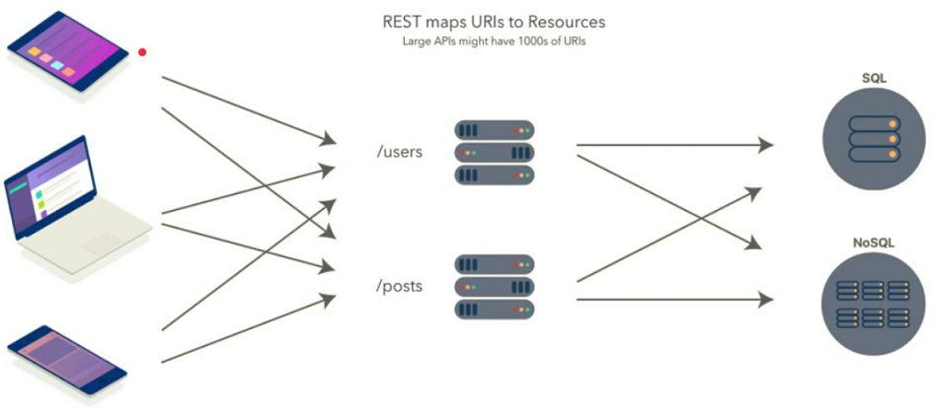
Introducción
¿Qué es una API Rest?
Es una aplicación escrita en un lenguaje de backend (Java, PHP, Python, NodeJS,…) que ofrece unos servicios a través de unos endpoints.

Slide 5
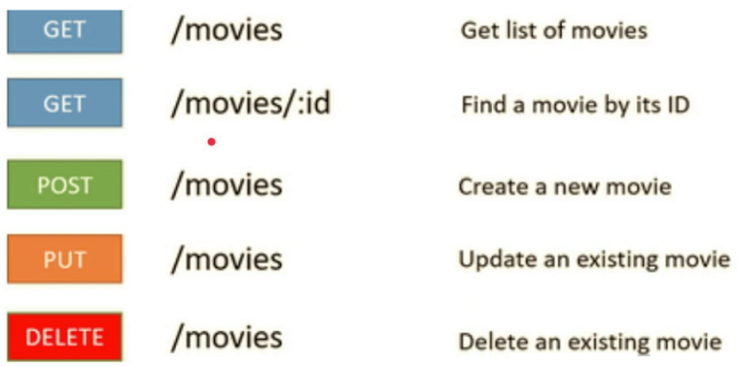
Introducción
REST está montado sobre HTTP, extendiendo las capacidades de éste.
REST define un protocolo, basado en verbos (GET, PUT, POST, DELETE, etc).

Slide 6
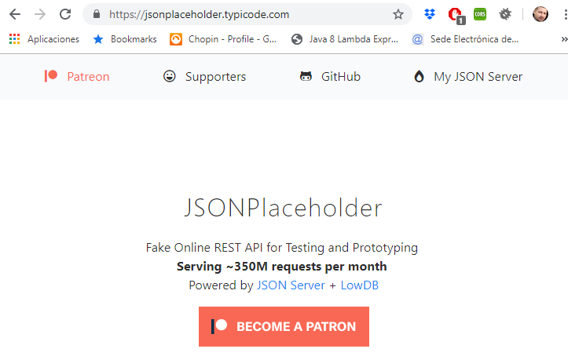
Creación del proyecto – El backend
Vamos a crear una pequeña aplicación que ilustre el funcionamiento de HttpClient.
Como backend vamos a utilizar los servicios fake que nos ofrece el site JSONPlaceholder.

Slide 7
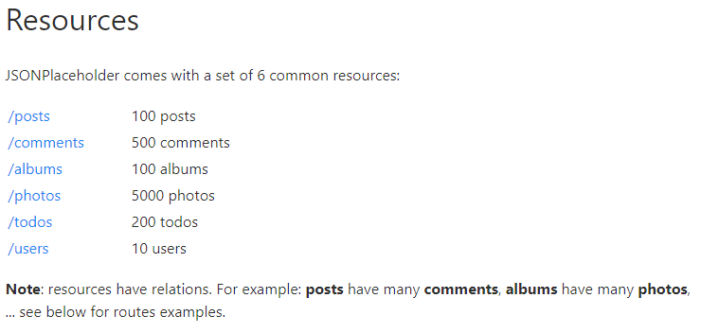
Creación del proyecto – El backend
JSONPlaceholder dispone de una serie de endpoints listos para ser accedidos, mediante los que podemos tanto recuperar como enviar datos.
Obviamente, JSONPlaceholder solamente nos es útil en la fase de desarrollo de nuestros proyectos, nunca para producción.

Slide 8
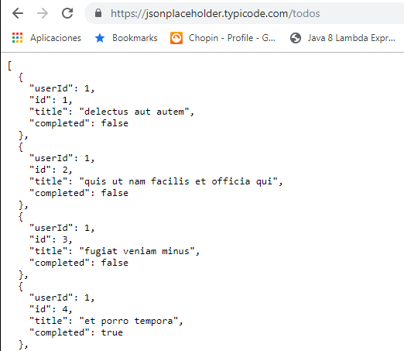
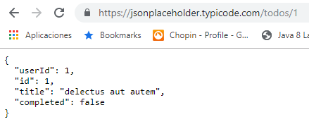
Creación del proyecto – El backend
Para nuestra aplicación vamos a utilizar el endpoint todos, es decir, cosas por hacer.
Este endpoint dispone de 200 ítems:

Slide 9
Creación del proyecto – ng new
Una vez vista la introducción, vamos a crear el proyecto con Angular CLI.
Abrimos un terminal y escribimos lo siguiente:
ng new httpclientdemo

Slide 10
Generar un servicio de acceso a datos
Cuando finalice la creación del proyecto procedemos a crear un servicio:
ng g service services/todo
La utilidad de crear un servicio es encapsular los detalles de bajo nivel inherentes al uso del objeto HttpClient de Angular.
De esta manera los componentes que necesiten interactuar con el API Rest no necesitarán manipular el objeto HttpClient de Angular y lidiar con sus detalles, simplemente usarán nuestro servicio y se preocuparán de tratar los datos con un mayor nivel de abstracción.

Slide 11
Generar una interfaz para el modelo
También vamos a crear una interfaz que represente el tipo de dato Todo, es decir, las propiedades (atributos) que define una tarea:
ng g interface interfaces/todo
Mediante las interfaces conseguimos que nuestra aplicación tenga un tipado más fuerte y por consiguiente menos propensa a errores.
Su uso no es obligatorio pero sí una buena práctica.

Slide 12
Generar una interfaz para el modelo
Las propiedades de nuestra interfaz serán las siguientes:
export interface Todo {
userId: string;
id?: string;
title: string;
completed: boolean;
}
Notad que la propiedad id se ha definido como opcional (el interrogante al final).
Esto es decisión de diseño, ya que cuando vayamos a crear una tarea no dispondremos de este dato, sino que será el servidor de bases de datos quien nos lo proporcionará.

Slide 13
Importación del módulo HttpClientModule
El objeto HttpClient pertenece al módulo HttpClientModule.
Por tanto, para poder usarlo tenemos que importarlo en el módulo raíz de la aplicación:
app.module.ts
import { BrowserModule } from '@angular/platform-browser';
import { NgModule } from '@angular/core';
import { AppComponent } from './app.component';
import {HttpClientModule} from '@angular/common/http';
@NgModule({
declarations: [AppComponent],
imports: [BrowserModule, HttpClientModule],
providers: [],
bootstrap: [AppComponent]
})
export class AppModule { }

Slide 14
Declaración de nuestro servicio el módulo raíz
Por otro lado, tenemos que registrar nuestro servicio TodoService en el módulo raíz de la aplicación:
app.module.ts
import { BrowserModule } from '@angular/platform-browser';
import { NgModule } from '@angular/core';
import { AppComponent } from './app.component';
import {HttpClientModule} from '@angular/common/http';
import {TodoService} from './services/todo.service';
@NgModule({
declarations: [
AppComponent
],
imports: [
BrowserModule, HttpClientModule
],
providers: [TodoService],
bootstrap: [AppComponent]
})
export class AppModule { }

Slide 15
Inyectar HttpClient en nuestro servicio
El objeto HttpClient es una dependencia de nuestro servicio TodoService.
Por tanto, para poder usarlo tenemos que inyectarlo en el constructor:
todo.services.ts
import { Injectable } from '@angular/core';
import {HttpClient} from '@angular/common/http';
@Injectable({
providedIn: 'root'
})
export class TodoService {
constructor(private httpClient: HttpClient) { }
}

Slide 16
Inyectar TodoService en el componente raíz
Nuestra aplicación será muy sencilla, por lo que no vamos a tener más componente que el componente raíz.
Vamos a inyectar TodoService en la clase del componente raíz:
app.component.ts
import { Component } from '@angular/core';
import {TodoService} from './services/todo.service';
@Component({
selector: 'app-root',
templateUrl: './app.component.html',
styleUrls: ['./app.component.css']
})
export class AppComponent {
title = 'httpservices';
constructor(private todoService: TodoService) {
}
}

Slide 17
Recapitulación
Ya tenemos los elementos básicos de la aplicación:
  Hemos creado un servicio TodoService para disponer de una buena abstracción. También hemos creado una interfaz Todo para el modelo, que nos ayuda a tener un tipado fuerte.
  Hemos configurado el módulo raíz (AppModule) para poder usar HttpClient y para que Angular creé un singleton con nuestro servicio TodoService.
  Por simplicidad, hemos decidido no crear nuevos componentes y usar el componente raíz (AppComponent), ya que para la demo es más que suficiente.
En la siguiente presentación procedemos a implementar nuestro servicio para el acceso a datos.

